Slide 1
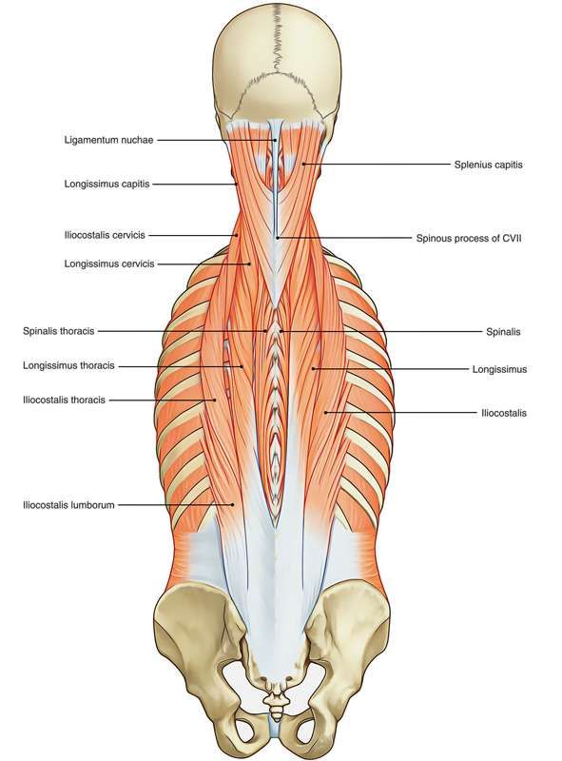
TIESIAMASIS NUGAROS RAUMUO m. erector spinae
Parengė: V. Stankevičius
VPVPMC mokytojas

Slide 2
VIETA
Tiesiamasis nugaros raumuo yra ne vientisas raumuo, o visas pluoštas raumenų ir sausgyslių vertikalių gijų. Šie raumų pluoštai tęsiasi išilgai palei visą stuburo ilgį kaklo, krūtinės, juosmens ir kryžkaulio srityse. Jie jungia stuburą su šonkauliais ir pakaušiu. Raumenys gerai matomi pasilenkus, ypač ties juosmeniu, kur jie glūdi nugaros paviršiuje abipus stuburo šonų. Tiesiamąjį nugaros raumenį sudaro 3 raumenys, o kiekvieną iš šių raumenų sudaro 3 dalys.

Slide 3
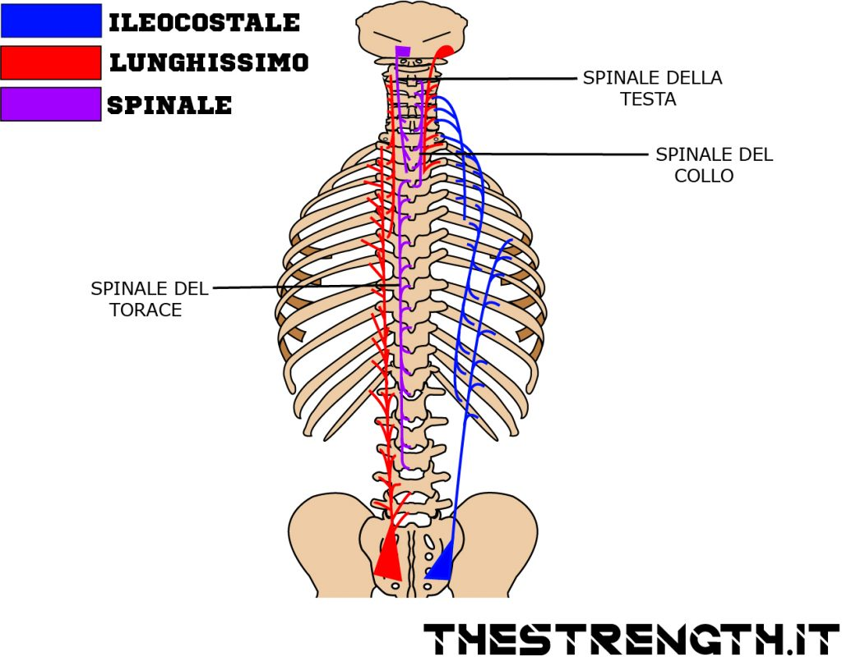
Klubinis šonkaulių raumuo – musculus iliocostalis
Kaklinis klubinis šonkaulių
raumuo – musculus iliocostalis
cevicis
Krūtininis klubinis šonkaulių
raumuo – musculus iliocostalis
thoracis
Juosmeninis klubinis šonkaulių
raumuo – musculus iliocostalis
lumborum

Slide 4
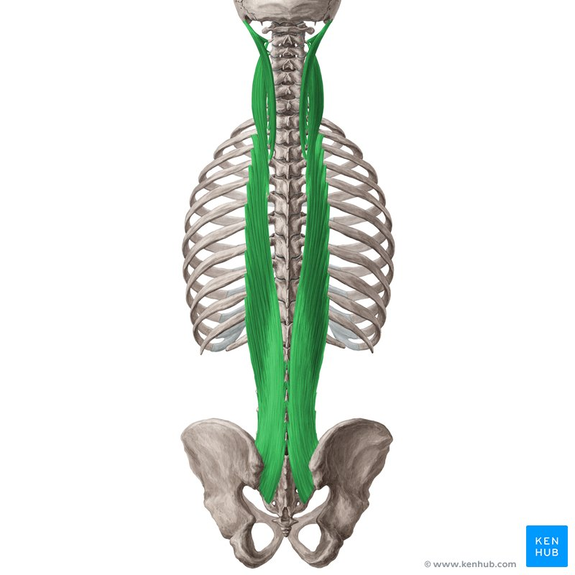
Ilgiausiasis raumuo – musculus longissimus
Ilgiausiasis galvos raumuo
– musculus longissimus capitis
Ilgiausiasis kaklo raumuo
– musculus longissimus cervicis
Ilgiausiasis krūtinės raumuo
– musculus longissimus thoracis
https://youtu.be/IJLS-6rQdRA

Slide 5
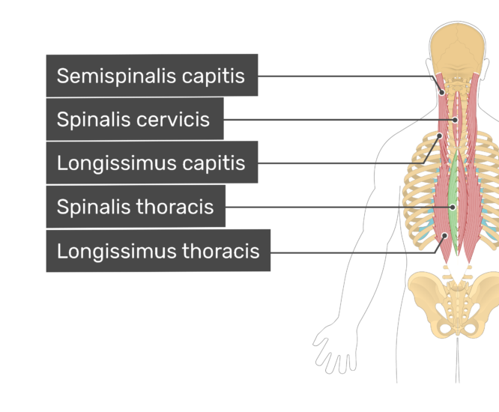
Keterinis raumuo – musculus spinalis
Keterinis galvos raumuo
– musculus spinalis capitis
Keterinis kaklo raumuo
– musculus spinalis cervicis
Keterinis krūtinės raumuo
– musculus spinalis thoracis

Slide 6
Prisitvirtinimas pradžia Klubinis šonkaulių raumuo
Kaklinis klubinis šonkaulių raumuo
III-VI šonkauliai – costae III-VI
Krūtininis klubinis šonkaulių raumuo
Apatiniai šeši šonkauliai – costae VII-XII
Juosmeninis klubinis šonkaulių raumuo
Kryžkaulio užpakalinis paviršius – facies dorsalis ossis sacri
Klubakaulio skiauterė – crista iliaca
Dviejų apatinių krūtinės slankstelių keterinės ataugos – processus spinosi vertebrarum thoracicarum T11-T12
Visų juosmens slankstelių keterinės ataugos – processus spinosi vertebrarum lumbalium L1-L5

Slide 7
Prisitvirtinimas pabaiga
Kaklinis klubinis šonkaulių raumuo
C4-C6 kaklo slankstelių skersinės ataugos – processus transversi vertebrarum cervicalium C4-C6
Krūtininis klubinis šonkaulių raumuo
Viršutiniai šeši šonkauliai – costae I-VI
C7 kaklo slankstelio skersinė atauga – processus transversus vertebrae cervicalis C7
Juosmeninis klubinis šonkaulių raumuo
Juosmens slankstelių skersinės ataugos – processus transversi vertebrarum lumbalium L1-L5
VI-XII šonkauliai – costae VI-XII

Slide 9
Prisitvirtinimas pradžia Ilgiausiasis raumuo
Ilgiausiasis galvos raumuo
T1-T5 krūtinės slankstelių skersinės ataugos – processus transversi vertebrarum thoracicarum T1-T5
C3-C7 kaklo slankstelių skersinės ataugos – processus transversi vertebrarum cervicalium C3-C7
Ilgiausiasis kaklo raumuo
Keturi viršutiniai krūtinės slankstelių skersinės ataugos – processus transversi vertebrarum thoracicarum T1-T4
Ilgiausiasis krūtinės raumuo
Kryžkaulio užpakalinis paviršius – facies dorsalis ossis sacri
Juosmens slankstelių keterinės ataugos – processus spinosi vertebrarum lumbalium L1-L5

Slide 10
Prisitvirtinimas pabaiga
Ilgiausiasis galvos raumuo
Smilkinkaulio speninė atauga – processus mastoideus ossis temporalis
Ilgiausiasis kaklo raumuo
C2-C6 kaklo slankstelių skersinės ataugos – processus transversi vertebrarum cervicalium C2-C6
Ilgiausiasis krūtinės raumuo
Juosmens slankstelių skersinės ataugos – processus transversi vertebrarum lumbalium
T3-T12 krūtinės slankstelių skersinės ataugos – processus transversi vertebrarum thoracicarum T3-T12
Šonkauliai – costae

Slide 11
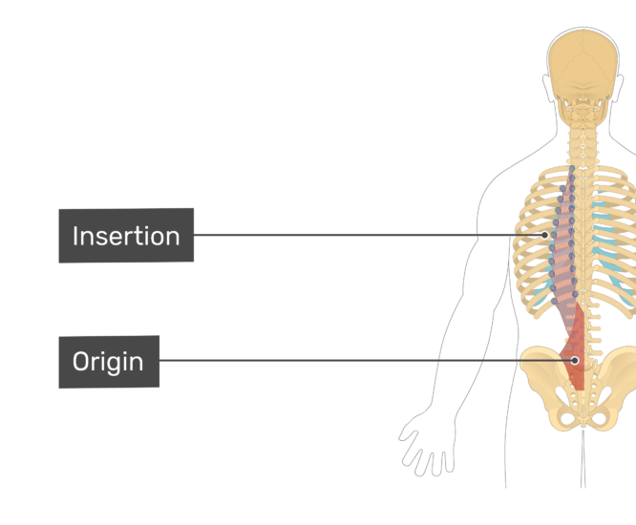

Slide 12
Prisitvirtinimas pradžia keterinis raumuo
Keterinis galvos raumuo
Viršutinių kaklo slankstelių keterinės ataugos – processus spinosi vertebrarum cervicalium
Keterinis kaklo raumuo
T1-T2 krūtinės slankstelių keterinės ataugos – processus spinosi vertebrarum thoracicarum T1-T2
C6-C7 kaklo slankstelių keterinės ataugos – processus spinosi vertebrarum cervicalium C6-C7
Keterinis krūtinės raumuo
L1-L3 juosmens slankstelių keterinės ataugos – processus spinosi vertebrarum lumbalium L1-L3
T10-T12 krūtinės slankstelių keterinės ataugos – processus spinosi vertebrarum thoracicarum T10-T12

Slide 13
Prisitvirtinimas pabaiga
Keterinis galvos raumuo
Pakauškaulio žvynas – squama occipitalis
Keterinis kaklo raumuo
C2-C4 kaklo slankstelių keterinės ataugos – processus spinosi vertebrarum cervicalium C2-C4
Keterinis krūtinės raumuo
T2-T8 krūtinės slankstelių keterinės ataugos – processus spinosi vertebrarum thoracicarum T2-T8

Slide 14
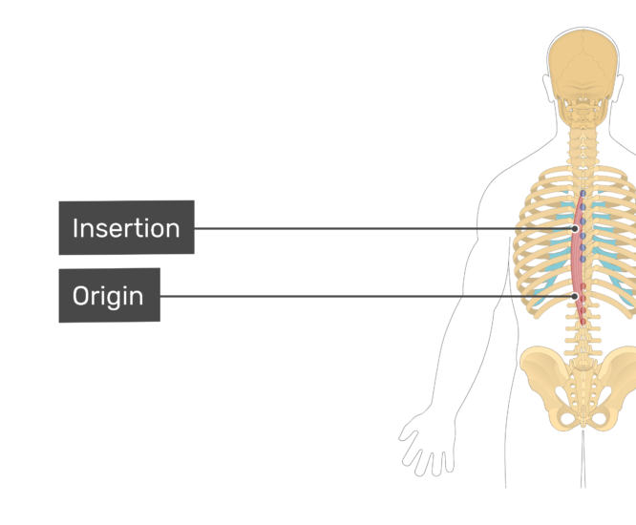

Slide 15
Inervacija
C2-C7 kaklinių, T1-T12 krūtininių, L1-L5 juosmeninių nugarinių nervų užpakalinės šakos – rami dorsales nervorum spinalium

Slide 16
Kraujotaka
Pakaušinė arterija – arteria occipitalis
Gilioji kaklo arterija – arteria cervicalis profunda
Tarpšonkaulinių ir juosmeninių arterijų raumeninės šakos – rami dorsales arteriae intercostalium et lumbalium
Klubinė juosmens arterija – arteria iliolumbalis

Slide 17
FUNKCIJA
Pagrindinė funkcija: tiesia stuburą ir kaklą.
Lošia atgal liemenį, kaklą, galvą; tiesia stuburą, priešindamasis svoriui kūno priekyje, pavyzdžiui, laikant ant sprando sunkų svorį ar nėštumo metu.
Palaiko liemenį statmenoje padėtyje stovint, vaikštant.
Klubinis šonkaulių raumuo, susitraukęs abipus, tiesia sulenktą liemenį ir kaklą, o susitraukęs vienoje pusėje, traukia šonkaulius žemyn, lenkia stuburą ar kaklą į šoną.
Keterinis raumuo, susitraukęs abipus, tiesia stuburą ir lošia galvą atgal, palaiko stuburą statmeną.
Ilgiausiasis raumuo, susitraukęs abipus, tiesia sulenktą liemenį, lošia liemenį, kaklą ir galvą atgal, o susitraukęs vienoje pusėje, suka į savo pusę stuburą, suka į savo pusę veidą ir lenkia į savo pusę galvą.
https://youtu.be/ng5ToMRptT0

Slide 18
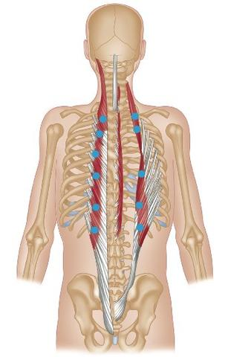
TRIGERINIAI TAŠKAI
https://youtu.be/QSyzArpfaCU

